Slide 1
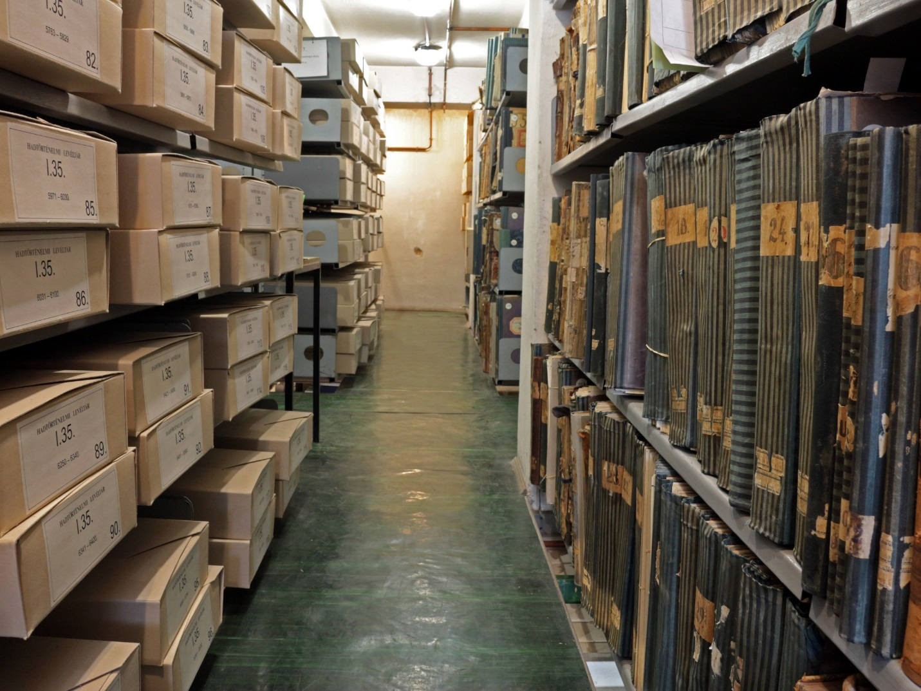
Hadtörténelmi Levéltár Halotti anyakönyvek a katonai kórházakban

Slide 2
Katonai egyházi szervezetek anyakönyvei 1743–1948
A gyűjtemény 585 db különféle anyakönyvből áll:
60 db zömében I. világháborús egészségügyi intézménytől származó halotti anyakönyv,
120 db II. világháborús egészségügyi intézménytől származó halotti anyakönyv.

Slide 3
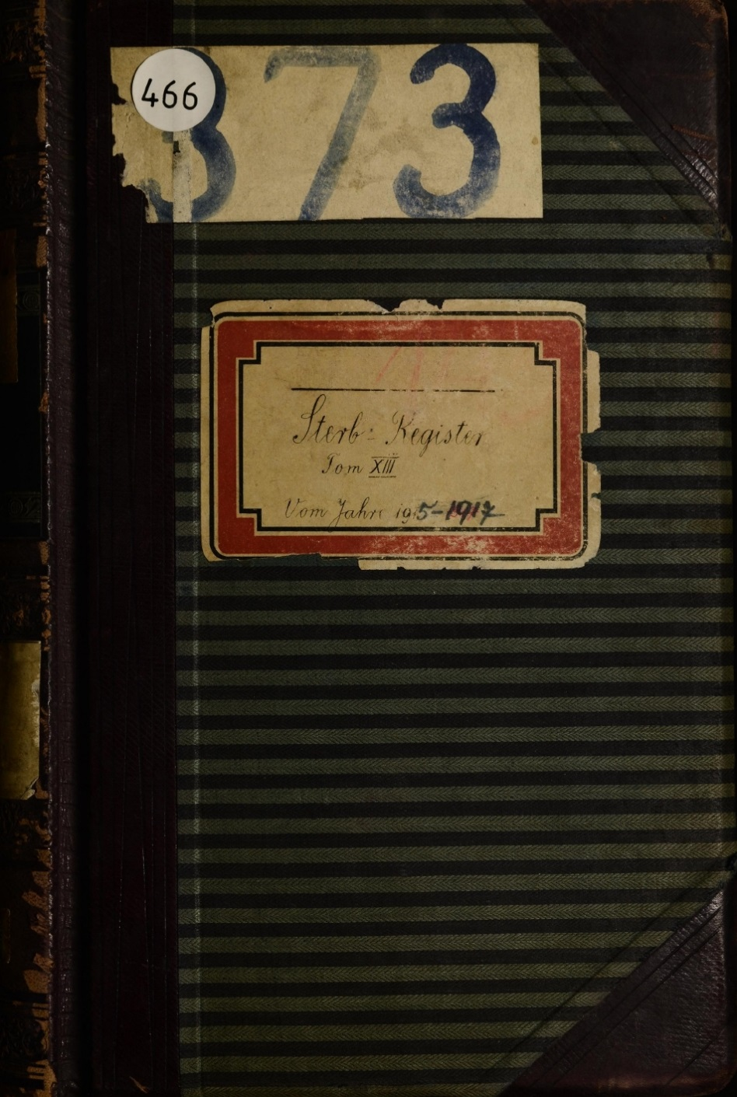
Háború idején alapvetően kétféle egészségügyi intézmény létezik:
tábori egészségügyi intézmények (tábori kórházak, tartalékkórházak, járványkórházak, gyengélkedőházak),
hátországi egészségügyi intézmények (helyőrségi kórházak, tartalékkórházak, hadikórházak).

Slide 4
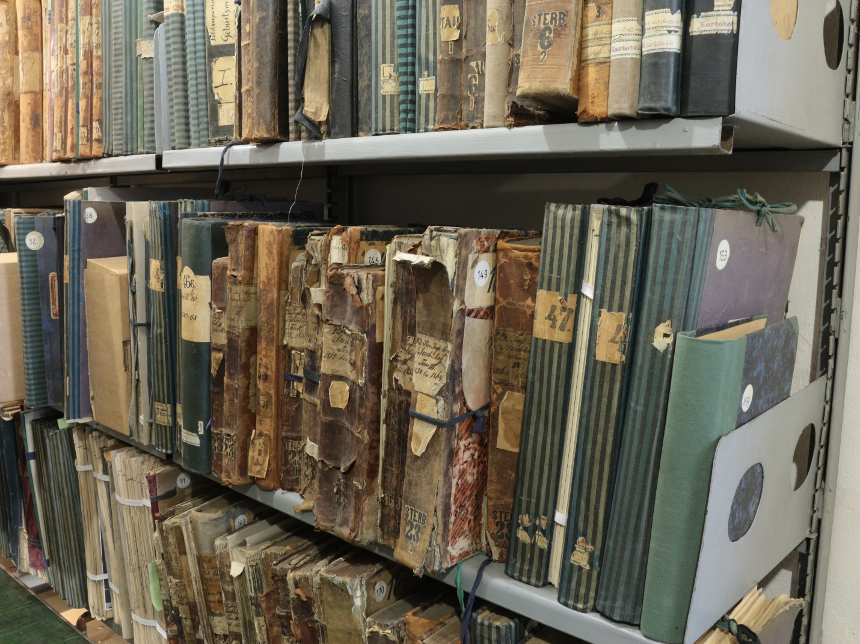
2016-ban összesen 205 db I. világháborús halotti anyakönyvet digitalizáltunk.
A digitalizálás elsődleges célja az adatfeldolgozás, amely 2016 júliusában kezdődött, és várhatóan 2017 decemberében fejeződik be. Összességében 200.000-250.000 adatsort várunk.

Slide 5
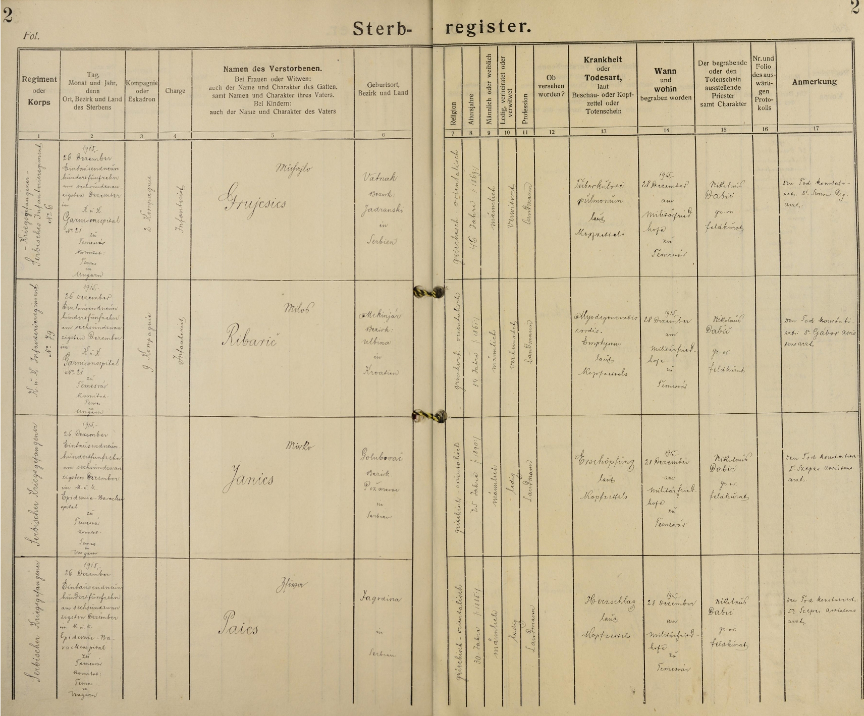
Az egészségügyi intézmények anyakönyveinek feldolgozása 2017 januárban kezdődött.

Slide 6
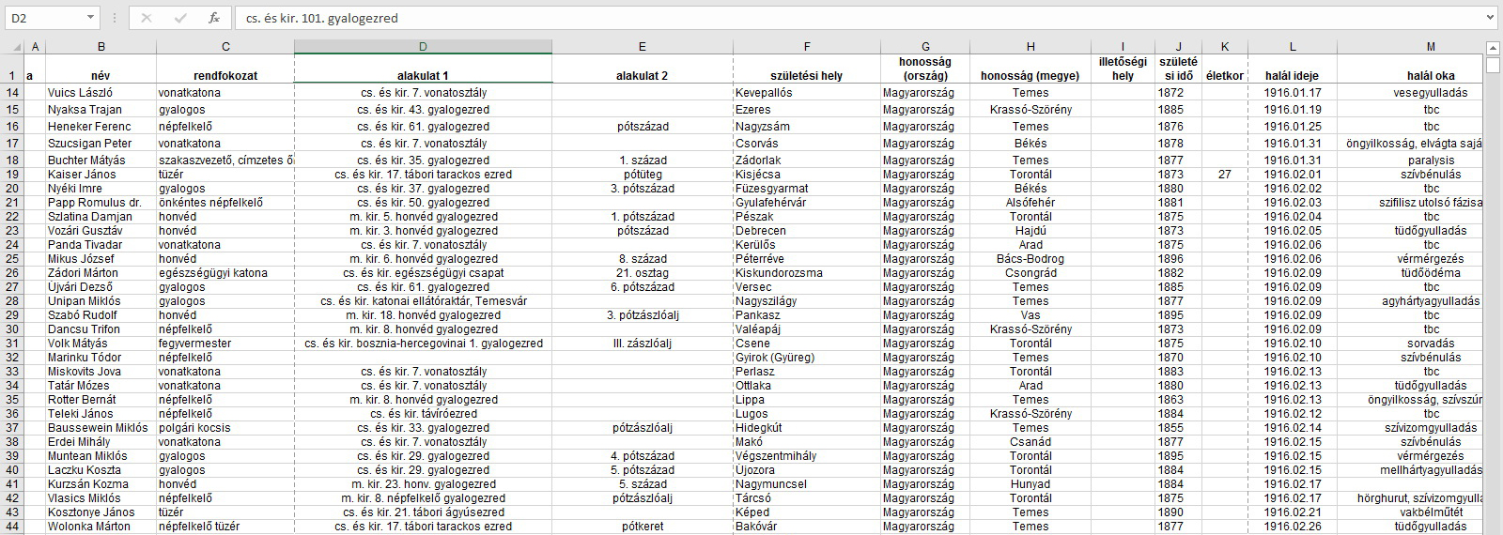
Halotti anyakönyvek adattartalma
Általában 17 adatmezőt tartalmaznak, amiből 12 mező hordoz ma is hasznos adatot.

Slide 7
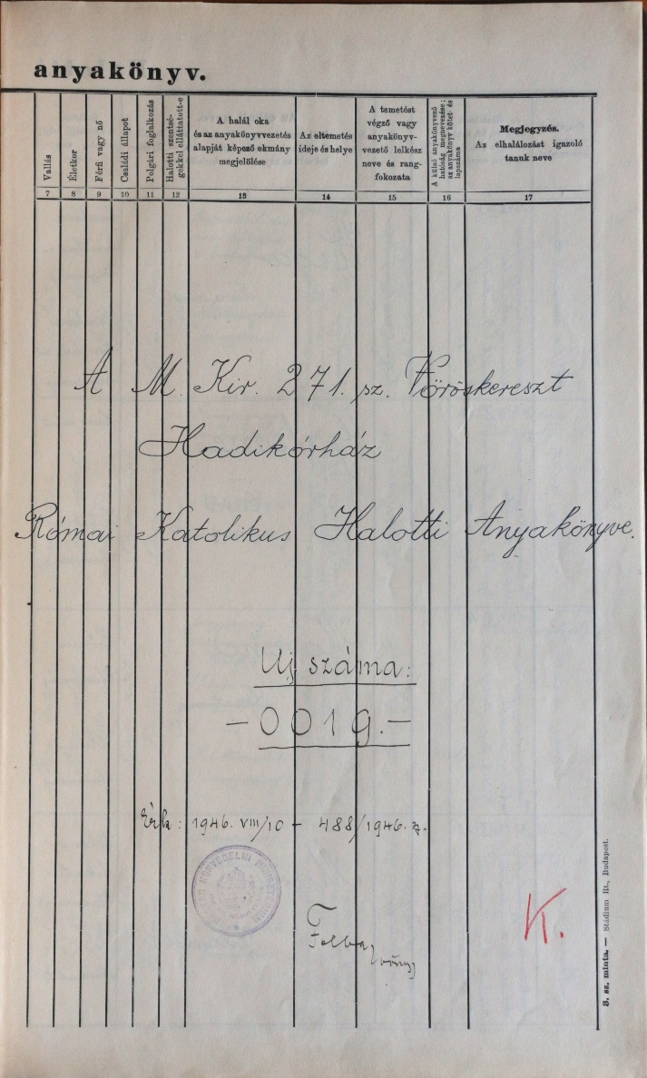
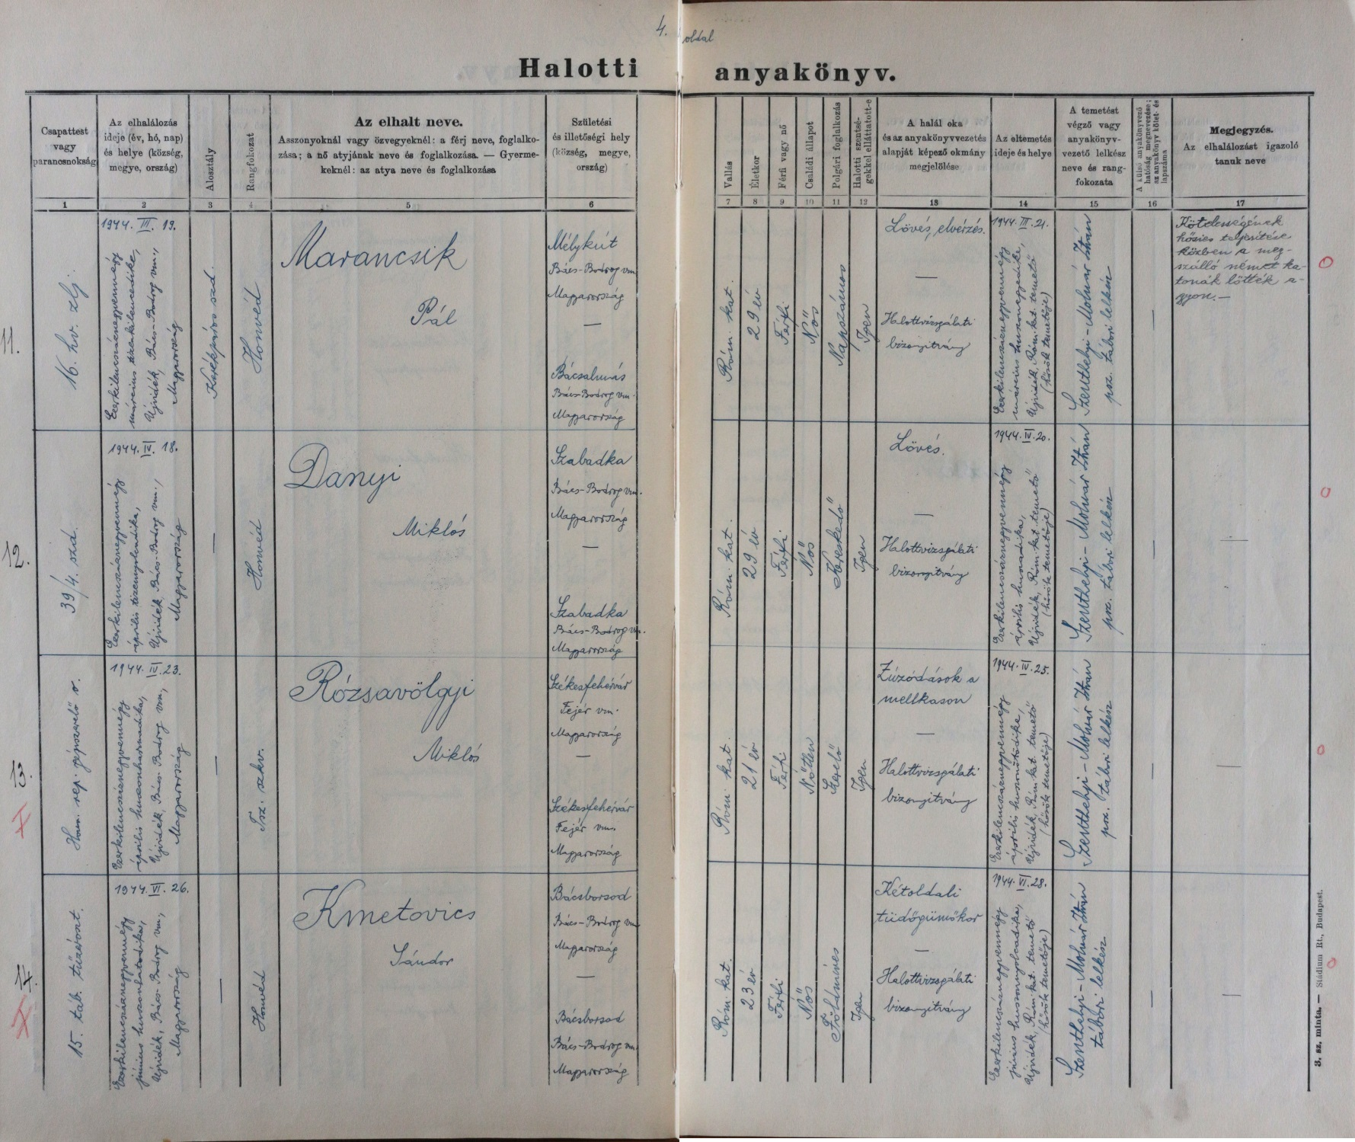
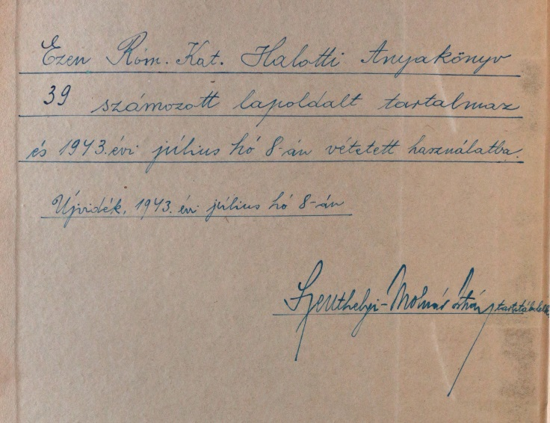

Slide 8
KÖSZÖNÖM A FIGYELMÜKET!

